Slide 1

第二节
元素周期律
The periodic law of elements

Slide 2
原子结构模型的发展:
1.古希腊原子论
2.道尔顿原子模型(1803年)
3.汤姆生原子模型(1904年)
4.卢瑟福原子模型(1911年)
5.玻尔原子模型(1913年)
6.电子云模型(1926年)

Slide 3
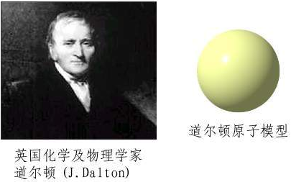

Slide 4
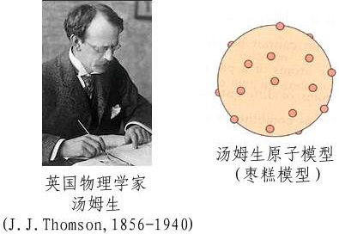

Slide 5
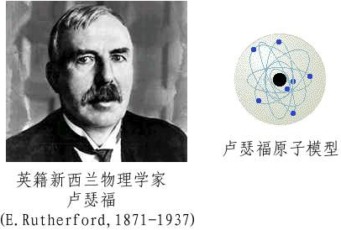


Slide 6
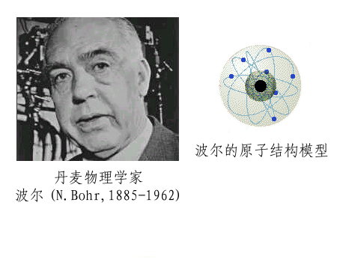
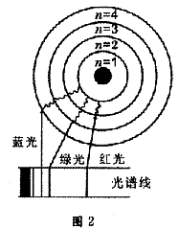
(电子分层排布模型)

Slide 7
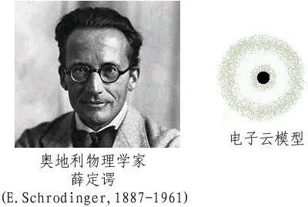
(量子力学模型)

Slide 8
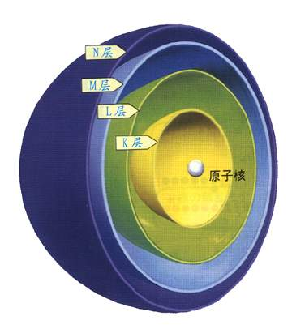
核外电子是怎样排布的？

Slide 9
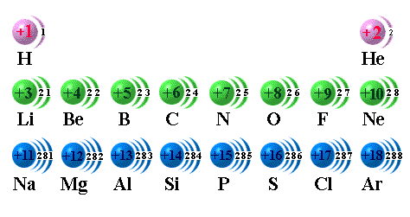
核外电子排布

Slide 10
能层
离核距离
近
远
能量高低
低
高
能层
一
二
三
四
五
六
七
符号
K
L
M
N
O
P
Q

Slide 11
原子序数 | 电子层数 | 最外层 电子数 | 达到稳定结构时的最外层电子数
1～2
3～10
11～18
K
1
2
2
L
1
8
8
M
1
8
8

Slide 12
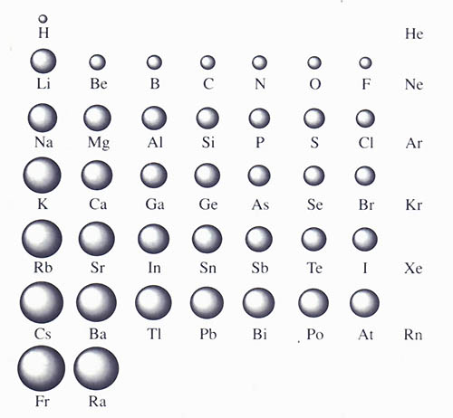
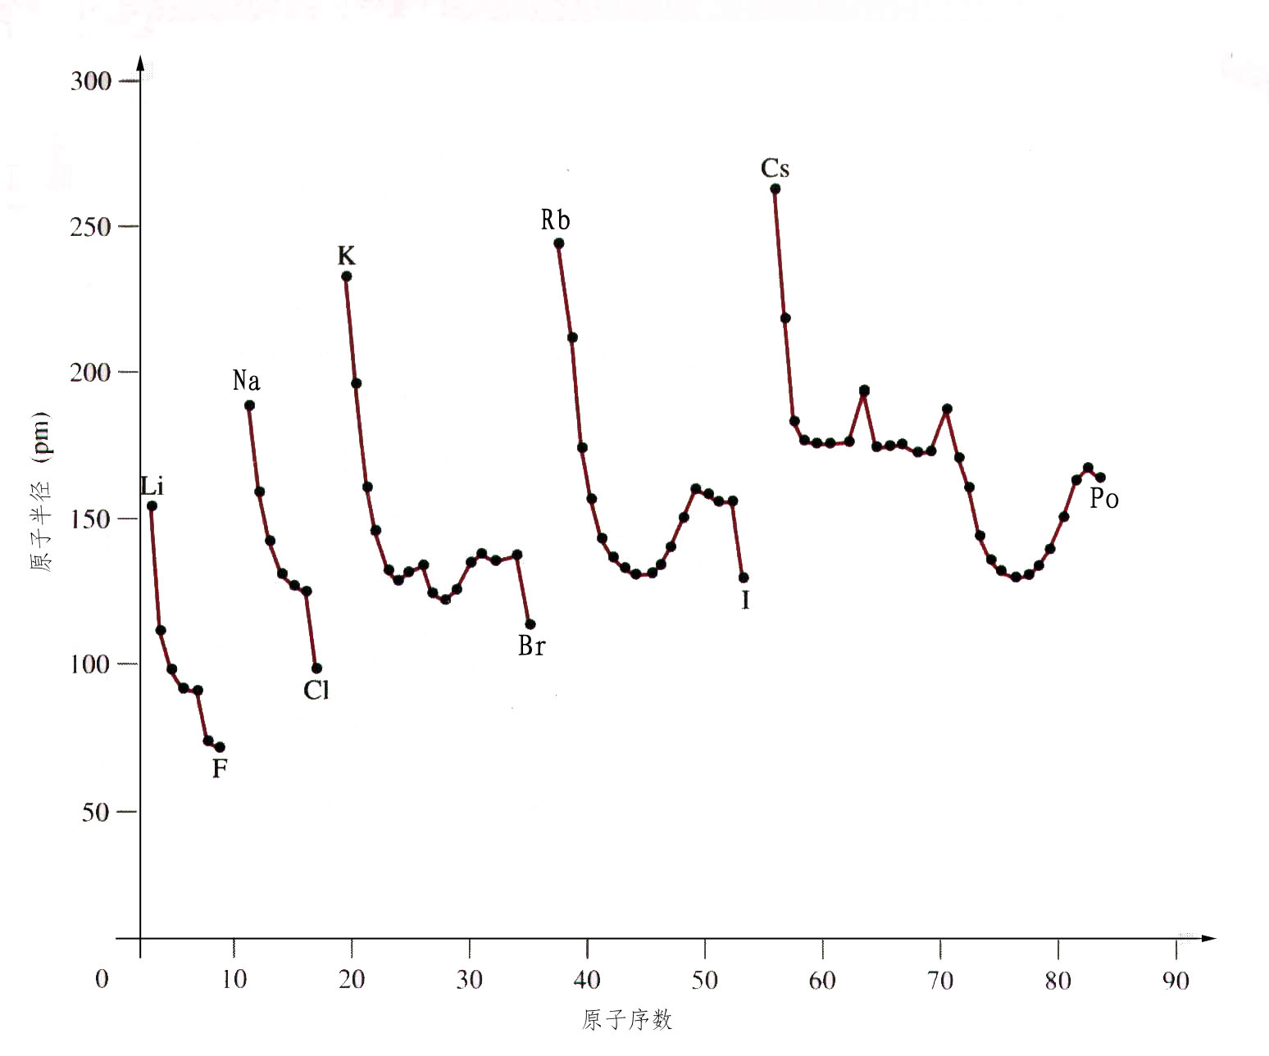
原子半径
Atomic radius

Slide 13
原子序数 | 原子半径的变化
3～9
11～17
逐渐减小
逐渐减小

Slide 14
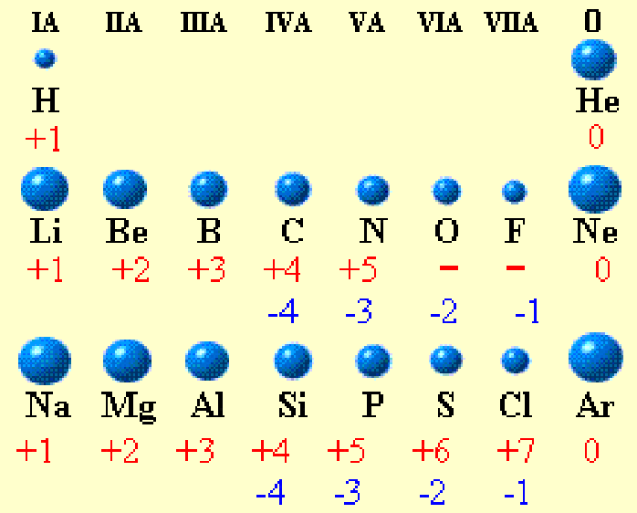
元素化合价
Chemical valence

Slide 15
原子序数 | 化合价的变化
1～2
3～10
11～18
＋1
0
＋1
＋5
－4
－1
0
＋1
＋7
－4
－1
0

Slide 16
一、随着原子序数的递增
元素原子的核外电子排布呈现周期性变化；
元素原子半径呈现周期性变化；
元素化合价呈现周期性变化。

Slide 17
元素金属性强弱判断依据
1、金属单质与水或者与酸反应置换出氢的难易程度：越易越强。
2、金属单质置换：强换弱
3、金属最高价氧化物对应水化物碱性强弱：越碱越强。
比较单质还原性
元素非金属性强弱判断依据
1、非金属单质与H₂反应的难易程度以及生成的氢化物的稳定性：
越易越稳定则越强。
2、非金属单质置换：强换弱。
3、非金属最高价氧化物的水化物(含氧酸)的酸性强弱：越酸越强。
比较单质氧化性

Slide 18
第一组实验：Mg与H₂O的反应
反 应 物 | 现 象 | 方 程 式
Na 、水
Mg、水
2Na+ 2H₂O ═
2NaOH + H₂ ↑
剧烈反应
△
Mg + 2H₂O ═
Mg(OH)₂ + H₂ ↑
加热前——无明显现象 加热后——大量气泡
结论： Mg 的金属性不如 Na

Slide 19
第二组实验：Mg、Al与盐酸反应
反 应 物 | 现 象 | 离子方程式
Mg、盐酸
Al、盐酸
反应迅速，产生大量气泡
Mg + 2H⁺ ═
Mg²⁺ +H₂ ↑
反应较慢，缓缓产生气泡
2Al + 6H⁺ ═
2Al ³⁺ + 3H₂ ↑
结论：Al 的金属性不如Mg

Slide 20
原子序数 | 11 | 12 | 13
元素符号 | Na | Mg | Al
单质与水(或酸)反应情况
氢氧化物 碱性强弱
冷水剧烈
热水较快盐酸剧烈
盐酸较快
冷水剧烈
热水较快盐酸剧烈
盐酸较快
NaOH 强碱
Mg(OH)₂中强碱
Al(OH)₃两性氢氧化物
NaOH
强碱
Mg(OH)₂
中强碱
Al(OH)₃
两性氢氧化物
结论：金属性 Na > Mg > Al

Slide 21
元素
氧化物
最高价氧化物的水化物
₁₄Si
SiO₂
H₂SiO₃
硅酸
极弱酸
₁₅P
P₂O₅
H₃PO₄
磷酸
中强酸
₁₆S
SO₃
H₂SO₄
硫酸
强 酸
₁₇Cl
Cl₂O₇
HClO₄
高氯酸
最强酸

Slide 22
元素
氢化物化学式
化合条件
稳定性
₁₄Si
SiH₄
高温下少量反应
很不稳定
₁₅P
PH₃
磷蒸气，困难
不稳定
₁₆S
H₂S
加热反应
较不稳定
₁₇Cl
HCl
光照或点燃化合
稳定
非金属性：Si < P < S < Cl

Slide 23
原子序数 | 11 | 12 | 13 | 14 | 15 | 16 | 17 | 18
元素符号 | Na | Mg | Al | Si | P | S | Cl | Ar
单质和水(或酸）反应情况 | 冷水剧烈 | 热水较快 盐酸剧烈 | 盐酸较快
稀有气体元素
非金属单质与氢气反应
高温
磷蒸气与H₂能反应
须加热
光照或点燃爆炸化合
最高价氧化物对应水化物的酸碱性
NaOH
强碱
Mg(OH)₂
中强碱
Al(OH)₃
H₂SiO₃
弱酸
H₃PO₄
中强酸
H₂SO₄
强酸
HClO₄
最强酸
两性氢
氧化物
金属性和非金属性递变
金属性逐渐减弱，非金属性逐渐增强

Slide 24
非金属性逐渐增强
ⅠA
ⅡA
ⅢA
ⅣA
ⅤA
ⅥA
ⅦA
0
1
非金属性逐渐增强
2
金属性逐渐增强
3
4
5
6
7
金属性逐渐增强

Slide 25
二、元素周期律
含义：元素的性质随着元素原子序数的递增而呈周期性变化的规律;
实质:元素性质的周期性变化是元素原子核外电子排布周期性变化的结果。

Slide 26
三、应用
位置
决定
决定
反映
反映
反映
结构
性质
决定

Slide 27
ⅠA
ⅡA
ⅢA
ⅣA
ⅤA
ⅥA
ⅦA
0
1
2
B
3
Al
Si
4
Ge
As
5
Sb
Te
6
Po
At
7

Slide 28
周期表的应用：
a.制造农药常用的元素有氟、氯、硫、磷，人们就可以对这些元素所占区域里的元素进行充分研究，制造出新药；
b.在元素周期表里金属与非金属分界处找半导体，如硅、锗、硒、镓等。
c.在过渡元素中寻找催化剂和耐高温、耐腐蚀的合金材料。

